Slide 1
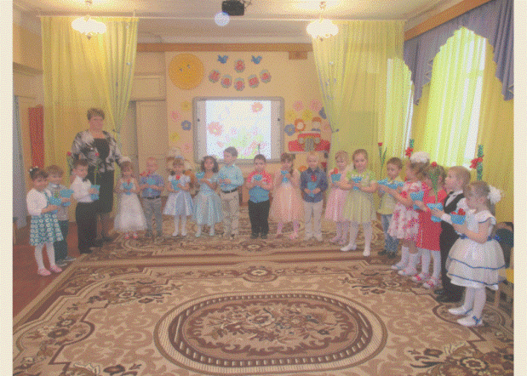
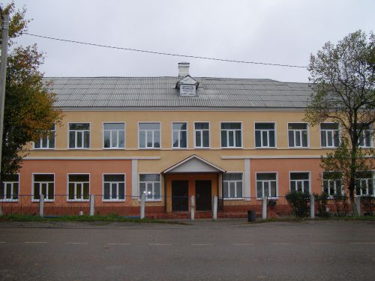
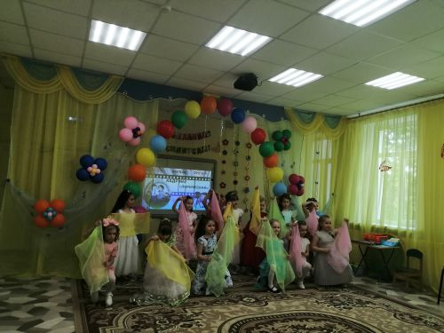
Краткая презентация
образовательной программы
МКДОУ детского сада общеразвивающего вида №12 «Звездочка»
РАЗРАБОТАНА В СООТВЕТСТВИИ С ФЕДЕРАЛЬНЫМ ГОСУДАРСТВЕННЫМ ОБРАЗОВАТЕЛЬНЫМ СТАНДАРТОМ ДОШКОЛЬНОГО ОБРАЗОВАНИЯ
2020г

Slide 2
Образовательная программа дошкольного образования МКДОУ детского сада общеазвивающего вида №12 «Звездочка» разработана в соответствии с федеральным государственным образовательным стандартом дошкольного образования, с учётом примерной основной образовательной программы дошкольного образования и комплексной образовательной программы дошкольного образования «ДЕТСТВО» под редакцией Т. И. Бабаева, А. Г. Гогоберидзе, О. В. Солнцева и др.
Образование осуществляется на государственном языке Российской Федерации.
Образовательная программа обеспечивает реализацию здоровьесберегающих, игровых технологий, ИКТ технологий, проектной и исследовательской деятельности и т.д.
Программа предусматривает охват образовательными услугами детей от 2мес. до 8 лет.
Возрастной диапазон на 2021-2021
Группа раннего возраста (1-3года)
Группа дошкольного возраста (3-4 года);
Группа дошкольного возраста (3-4 года);
Группа дошкольного возраста (4-5 лет);
Группа дошкольного возраста (5-6 лет);
Группа дошкольного возраста (6-7 лет);
Группа дошкольного возраста (6-7 лет);
Разновозрастная группа

Slide 3
Образовательная программа опирается на
Федеральные законы:
- Конвенция о правах ребёнка
- Федеральный Закон «Об образовании в РФ» от 29.12.2012г. №273-ФЗ
Постановления Правительства РФ:
- Приказ Минобрнауки РФ «Об утверждении порядка организации и осуществления образовательной деятельности по основным общеобразовательным программам – образовательным программам дошкольного образования» от 30.08.2013г. № 1014
Нормативно-правовые документы Министерства образования РФ: - Приказ Минобрнауки РФ «Об утверждении федерального государственного образовательного стандарта дошкольного образования» от 17.10.2013г. №1155 - Санитарных правил СП 2.4.3648-20 «Санитарно-эпидемиологические требования к организации воспитания и обучения, отдыха и оздоровления детей и молодежи» - СанПиН 1.2.3685 - 21 «Гигиенические нормативы и требования к обеспечению безопасности и (или) безвредности для человека факторов среды обитания»
Учредительные документы ДОУ:
- Устав ДОУ
- Лицензия и локальные акты ДОУ
- Правила внутреннего распорядка

Slide 4
Основная образовательная программа обеспечивает
Реализацию цели:
создание благоприятных условий для полноценного проживания ребенком
дошкольного детства; формирование основ базовой культуры личности;
всестороннее развитие психических и физических качеств в соответствии с возрастными и индивидуальными особенностями; подготовка к жизни в современном обществе; формирование предпосылок к учебной деятельности; обеспечение безопасности жизнедеятельности дошкольника.
Решение задач:
• забота о здоровье, эмоциональном благополучии и своевременномвсестороннем развитии каждого ребенка;
• создание в группах атмосферы гуманного и доброжелательного отношения ко всем воспитанникам, что позволяет растить их общительными, добрыми, любознательными, инициативными, стремящимися к самостоятельности и творчеству;
• максимальное использование разнообразных видов детской деятельности, их интеграция в целях повышения эффективности воспитательно-образовательного процесса;
• творческая организация (креативность) воспитательно-образовательного процесса;
• вариативность использования образовательного материала, позволяющая развивать творчество в соответствии с интересами и наклонностями каждого ребенка;
• уважительное отношение к результатам детского творчества;
• единство подходов к воспитанию детей в условиях дошкольного образовательного учреждения и семьи;
•соблюдение в работе детского сада и начальной школы преемственности, исключающей умственные и физические перегрузки в содержании образования детей дошкольного возраста, обеспечивающей отсутствие давления предметного обучения.

Slide 5
Образовательная программа реализуется в адекватных видах детской деятельности
в раннем возрасте
предметная деятельность и игры с составными и динамическими игрушками,
экспериментирование с материалами и веществами,
общение со взрослыми и совместные игры со сверстниками под руководством взрослого,
самообслуживание и действия с бытовыми предметами-орудиями,
восприятие смысла музыки, сказок, стихов, рассматривание картинок,
двигательная активность
в дошкольном возрасте
игровая деятельность (включая сюжетно-ролевую игру , игру с правилами и другие виды игры);
коммуникативная (общение и взаимодействие со взрослыми и сверстниками);
познавательно-исследовательская деятельность
восприятие художественной литературы и фольклора;
самообслуживание и элементарный бытовой труд (в помещении и на улице);
конструирование из разного материала (конструкторы, бумага, природный и иной материал)
изобразительная (рисование, лепка, аппликация);
музыкальная (восприятие и понимание смысла музыкальных произведений, пение, музыкально-ритмические движения, игры на детских музыкальных инструментах);
двигательная (овладение основными движениями) активность ребенка.

Slide 6
Планируемые результаты освоения
образовательной программы
Целевые ориентиры образования в раннем возрасте:
Ребенок интересуется окружающими предметами и активно действует с ними;
эмоционально вовлечен в действия с игрушками и другими предметами, стремится
проявлять настойчивость в достижении результата своих действий.
Использует специфические, культурно фиксированные предметные действия, знает назначение бытовых предметов (ложки, расчески, карандаша и пр.) и умеет пользоваться ими. Владеет простейшими навыками самообслуживания; стремится проявлять самостоятельность в бытовом и игровом поведении; проявляет навыки опрятности.
Владеет активной речью, включенной в общение; может обращаться с вопросами и просьбами, понимает речь взрослых; знает названия окружающих предметов и игрушек. Речь становится полноценным средством общения с другими детьми.
Стремится к общению со взрослыми и активно подражает им в движениях и действиях; появляются игры, в которых ребенок воспроизводит действия взрослого. Эмоционально откликается на игру, предложенную взрослым, принимает игровую задачу.
Проявляет интерес к сверстникам; наблюдает за их действиями и подражает им. Умеет играть рядом со сверстниками, не мешая им. Проявляет интерес к совместным играм небольшими группами.
Проявляет интерес к стихам, песням и сказкам, рассматриванию картинок, стремится двигаться под музыку; эмоционально откликается на различные произведения культуры и искусства.
Проявляет интерес к продуктивной деятельности (рисование, лепка, конструирование, аппликация).
У ребенка развита крупная моторика, он стремится осваивать различные виды движений (бег, лазанье, перешагивание и пр.). С интересом участвует в подвижных играх с простым содержанием, несложными движениями.

Slide 7
Планируемые результаты освоения
образовательной программы
Целевые ориентиры на этапе завершения дошкольного образования:
Ребенок овладевает основными культурными средствами, способами деятельности, проявляет инициативу и самостоятельность в разных видах деятельности — игре, общении, познавательно-исследовательской деятельности, конструировании и др.; способен выбирать себе род занятий, участников по совместной деятельности.
Ребенок обладает установкой положительного отношения к миру, к разным видам труда, другим людям и самому себе, обладает чувством собственного достоинства; активно взаимодействует со сверстниками и взрослыми, участвует в совместных играх.
Способен сотрудничать и выполнять как лидерские, так и исполнительские функции в совместной деятельности.
Проявляет умение слышать других и стремление быть понятым другими.
Ребенок обладает развитым воображением, которое реализуется в разных видах деятельности, и прежде всего в игре; владеет разными формами и видами игры, различает условную и реальную ситуации; умеет подчиняться разным правилам и социальным нормам. Умеет распознавать различные ситуации и адекватно их оценивать.
Ребенок достаточно хорошо владеет устной речью, может выражать свои мысли и желания, использовать речь для выражения своих мыслей, чувств и желаний, построения речевого высказывания в ситуации общения, выделять звуки в словах, у ребенка складываются предпосылки грамотности.
У ребенка развита крупная и мелкая моторика; он подвижен, вынослив, владеет основными движениями, может контролировать свои движения и управлять ими.
Ребенок способен к волевым усилиям, может следовать социальным нормам поведения и правилам в разных видах деятельности, во взаимоотношениях со взрослыми и сверстниками, может соблюдать правила безопасного поведения и навыки личной гигиены.
Проявляет ответственность за начатое дело.

Slide 8
Планируемые результаты освоения
образовательной программы
Целевые ориентиры на этапе завершения дошкольного образования:
Ребенок проявляет любознательность, задает вопросы взрослым и сверстникам,
интересуется причинно-следственными связями. Способен к принятию собственных решений, опираясь на свои знания и умения в различных видах деятельности.
Открыт новому, то есть проявляет желание узнавать новое, самостоятельно добывать новые знания; положительно относится к обучению в школе.
Эмоционально отзывается на красоту окружающего мира, произведения народного и профессионального искусства (музыку, танцы, театральную деятельность, изобразительную деятельность и т. д.).
Проявляет патриотические чувства, ощущает гордость за свою страну, ее достижения, имеет представление о ее географическом разнообразии, многонациональности, важнейших исторических событиях.
Имеет первичные представления о себе, семье, традиционных семейных ценностях, включая традиционные гендерные ориентации, проявляет уважение к своему и противоположному полу.
Соблюдает элементарные общепринятые нормы, имеет первичные ценностные представления о том, «что такое хорошо и что такое плохо», стремится поступать хорошо; проявляет уважение к старшим и заботу о младших.
Имеет начальные представления о здоровом образе жизни. Воспринимает здоровый образ жизни как ценность.
Все перечисленные выше характеристики являются необходимыми предпосылками для перехода на следующий уровень - начального общего образования, успешной адаптации к условиям жизни в общеобразовательной организации и требованиям образовательной деятельности.

Slide 9
Образовательная деятельность осуществляется в пяти образовательных областях
СОЦИАЛЬНО-КОММУНИКАТИВНОЕ РАЗВИТИЕ
Усвоение норм и ценностей, принятых в обществе, воспитание моральных и нравственных качеств ребенка, формирование умения правильно оценивать свои поступки и поступки сверстников.
Развитие общения и взаимодействия ребенка с взрослыми и сверстниками, развитие социального и эмоционального интеллекта, эмоциональной отзывчивости, сопереживания, уважительного и доброжелательного отношения к окружающим.
Формирование готовности детей к совместной деятельности, развитие умения договариваться, самостоятельно разрешать конфликты со сверстниками.
ПОЗНАВАТЕЛЬНОЕ РАЗВИТИЕ
развитие любознательности, познавательной мотивации, познавательных действий, сознания
развитие воображения и творческой активности:
формирование первичных представлений о себе, других людях, объектах окружающего мира, о свойствах и отношениях объектов окружающего мира
формирование представлений о планете Земля как общем доме людей, об особенностях её природы, многообразии стран и народов мира.
РЕЧЕВОЕ РАЗВИТИЕ
Развитие свободного общения с взрослыми и детьми, овладение конструктивными способами и средствами взаимодействия с окружающими.
Развитие всех компонентов устной речи детей: грамматического строя речи, связной речи — диалогической и монологической форм; формирование словаря, воспитание звуковой культуры речи. Практическое овладение воспитанниками нормами речи.

Slide 10
Образовательная деятельность осуществляется в пяти образовательных областях
ХУДОЖЕСТВЕННО-ЭСТЕТИЧЕСКОЕ РАЗВИТИЕ
развитие предпосылок ценностно-смыслового восприятия произведений искусства
становление эстетического отношения к окружающему миру
формирование элементарных представлений о видах искусства
знакомство детей с национальными фольклорными произведениями, произведениями писателей региона
стимулирование сопереживания персонажам художественных произведений
реализация самостоятельной творческой деятельности детей (изобразительной, конструктивно-модельной, музыкальной, и др.)
ФИЗИЧЕСКОЕ РАЗВИТИЕ
Формирование у детей начальных представлений о здоровом образе жизни.
Обеспечение гармоничного физического развития, совершенствование умений и навыков в основных видах движений, воспитание красоты, грациозности, выразительности движений, формирование правильной осанки.
Формирование потребности в ежедневной двигательной деятельности. Развитие инициативы, самостоятельности и творчества в двигательной активности, способности к самоконтролю, самооценке при выполнении движений.
Развитие интереса к участию в подвижных и спортивных играх и физических упражнениях, активности в самостоятельной двигательной деятельности; интереса и любви к спорту.

Slide 11
Особенности образовательного процесса в ДОО
Приоритетное направление - в дошкольном учреждении педагогами и специалистами ведется систематическая работа по познавательному развитию детей. Мы выделяем три направления в работе педагогического коллектива по реализации задачи:
оздоровительного направления – обеспечение качественной работы дошкольного учреждения по сохранению здоровья детей,
образовательного направления – обеспечение усвоения систематизированных знаний, формирование познавательных действий, становление сознания, развитие воображения и творческой активности,
воспитательного направления - обеспечение социального формирования личности ребенка.
Региональный компонент в образовании осуществляется через организацию экологического и патриотического воспитания дошкольников на основе культурных, природных, духовных ценностей родного города, Ивановского края.
Взаимодействие с социумом
Детский сад поддерживает тесную связь с школами и дошкольными учреждениями района, с филиалом Публичной библиотеки, районным домом культуры «Лидер», с центром детского творчества, детской спортивной школой;
с детской поликлиникой; с отделом государственной инспекции безопасности дорожного движения; с пожарной частью; со службой занятости населения города, службой социальной защиты населения (отдел по работе с семьей); с отделом опеки и попечительства.

Slide 12
Особенности образовательного процесса в ДОУ
В ДОО реализуются проекты с участием детей старшего дошкольного возраста,
педагогов и родителей:
Студия «ЛЕГО – мастер». LEGO–конструирование способствует формированию
умению учиться, добиваться результата, получать новые знания об окружающем мире, закладывает первые предпосылки учебной деятельности.
Лего-конструирование направлено на развитие следующих процессов:
1. Психическое развитие: формирование пространственного мышления, творческого воображения, долгосрочной памяти.
2. Физиологическое развитие: развитие мускулатуры рук и костной системы, мелкой моторики движений, координации рук и глаз.
3. Развитие речи: активизация активного и пассивного словаря, выстраивания монологической и диалогической речи.
Медиа-студия «Детские новости». - новая форма игры, игра в телевидение.
Телевидение и журналистика для детей является особым социальным институтом и выполняет определенные функции: информационную, воспитательную, образовательную, познавательную, и функцию социализации. Проект дает возможность упражнения детей в ораторском искусстве и дикторском мастерстве, расширяет представления дошкольников о средствах массовой информации, о роли телевидения в жизни людей, развивает стремление детей общаться со сверстниками и взрослыми в процессе деятельности.
Студия «МультКадрики». В анимационной студии ребята знакомятся с историей мультипликации, ее основными видами и техниками, учатся проводить покадровые съемки самостоятельно, используя фотоаппарат или веб-камеру, записывать звук, узнают о необходимом для этого оборудовании, правилах записи в специальной компьютерной программе, создают свой собственный медиапродукт (мультфильм).

Slide 13
Особенности взаимодействия с семьями воспитанников
Сотрудничество ДОО и семьи строим на следующих принципах:
1. Принцип личностной ориентации;
2. Принцип социального партнерства;
3. Принцип социального творчества.
Основные задачи взаимодействия детского сада с семьей:
изучение отношения педагогов и родителей к различным вопросам воспитания, обучения, развития детей;
знакомство педагогов и родителей с лучшим опытом воспитания в детском саду и семье;
информирование друг друга об актуальных задачах воспитания и обучения детей и о возможностях детского сада и семьи в решении данных задач;
создание в детском саду условий для разнообразного по содержанию и формам сотрудничества;
привлечение семей воспитанников к участию в совместных с педагогами мероприятиях, организуемых в районе (городе, области);
поощрение родителей за внимательное отношение к разнообразным стремлениям и потребностям ребенка.
Основные формы работы с семьей:
Встречи – знакомства, посещение семей, анкетирование семей.
Дни открытых дверей, индивидуальные и групповые консультации, родительские собрания, оформление информационных стендов, организация выставок детского творчества, фотовыставок, приглашение родителей на детские концерты и праздники, создание памяток.
Лекции, семинары, семинары – практикумы, мастер – классы, консультации, беседы, тренинги, создание медиатеки, электронные книги.
Привлечение родителей к организации вечеров музыки и поэзии, гостиных, конкурсов, семейных объединений, праздников, прогулок, экскурсий, семейного театра, к участию в детской исследовательской и проектной деятельности.

Slide 14
Семейный клуб
«Мы – семья»
Семейный клуб «Мы – семья» - это одна из эффективных и активных форм сотрудничества, позволяющая активизировать взаимодействие ДОУ с семьями воспитанников в вопросах воспитания и развития детей, привлечь к сотрудничеству не только самых активных и заинтересованных родителей, но и тех родителей, которые очень редко появляются на совместных мероприятиях, ссылаясь на свою занятость. Именно на заседаниях семейного клуба возможна передача опыта различных возрастных поколений, знакомство с различными культурами, народными традициями в укреплении здоровья детей, воспитании толерантности, гражданской принадлежности. Заседания их очень разнообразны по содержанию (дискуссии, ролевые игры, презентации семейного опыта), что способствует гармонизации детско-родительских отношений, выявлению индивидуальных, творческих способностей детей и родителей, трансляции семейного опыта, принятию активной позиции в воспитании ребёнка.
Достаточно эффективными являются такие познавательные формы рабо­ты, как КВН, педагогическая гостиная, круглый стол, «Поле чудес», «Что? Где? Когда?», «Устами младенца», ток-шоу, устный журнал.

Slide 15
Муниципальное казенное дошкольное образовательное учреждение
детский сад общеразвивающего вида №12 «Звездочка»
Контактная информация:
г. Родники, Ивановская область,
ул. Народная, д. 16,
тел. 8- (49336) 2-04-28, факс 8 - (49336) 2-06-36
E-mail: zvezdochka-deti@yandex.ru
Сайт: https://portal.ivedu.ru/dep/mouorodnrn/rodn_mkdou12/section.aspx
Приглашаем к сотрудничеству!

